Slide 1
Сегментация изображений методом кластеризации в пространстве признаков
Ющенко А.В. ИВТ-42

Slide 2
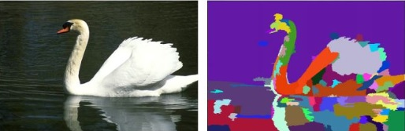
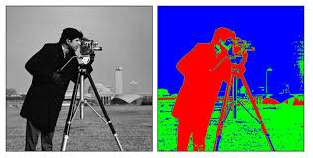
Постановка задачи. Сегментация изображений.

Slide 3
Виды алгоритмов сегментации
путем выделения границ областей
путем наращивания точек области
морфологический подход
разбиение по признаку однородности
кластеризация в пространстве признаков

Slide 4
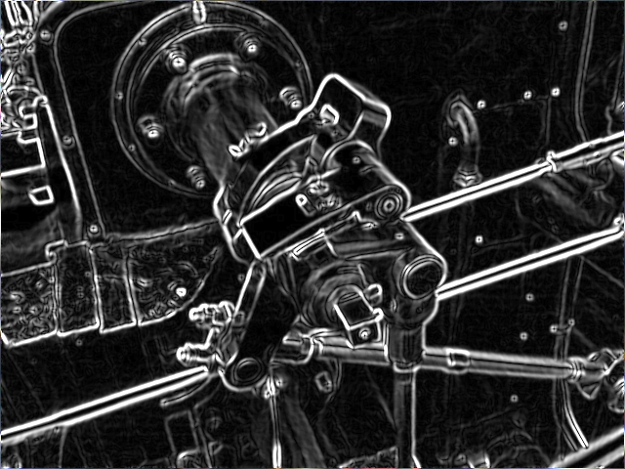
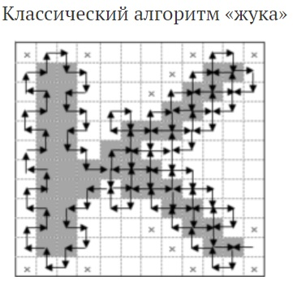
Сегментация на основе методов выделения контуров
Данный подход основан на идее “разрывности” свойств точек изображения при переходе от одной области к другой. При этом выделение границ областей позволяет идентифицировать и сами области.

Slide 5
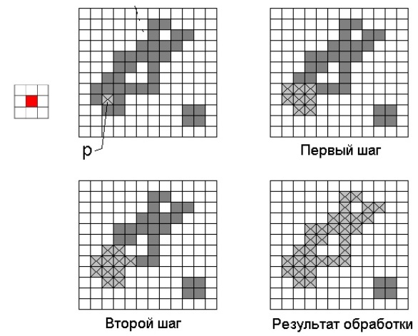
Морфологический подход
Морфологический подход основан на применении морфологических операция к изображениям, таких, как дилатация, эрозия, замыкание, размыкание. Подход достаточно эффективен для монохромных изображений, но слабо применим к цветным и текстурным.

Slide 6
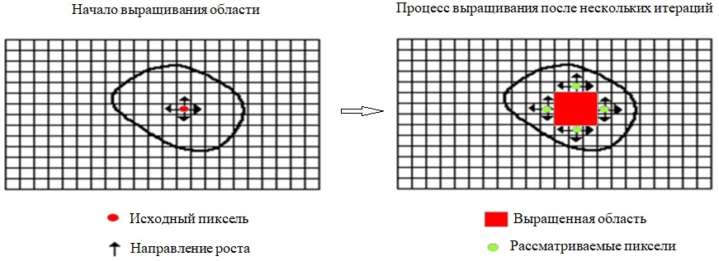
Разбиение по признаку однородности
Методы основанные на процедуре выращивании областей, которая состоит в группировке элементов и мелких областей изображения в более крупные, начиная из так называемых «центров кристаллизации».

Slide 7
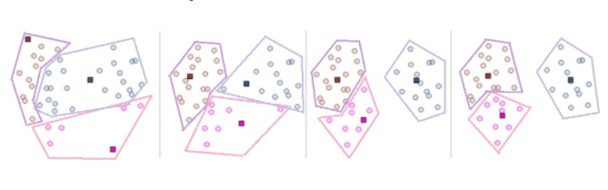
Классификация(кластеризация) в пространстве признаков
Кластеризация в пространстве признаков. Состоит в выборе отображения набора входных данных в некоторое пространство признаков и разбиении выбранного пространства на кластеры в зависимости от плотности распределения.

Slide 8
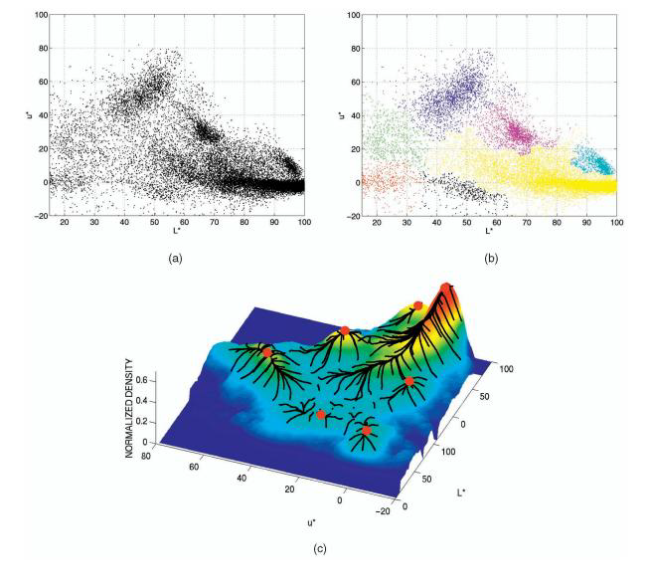
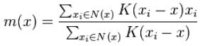
Метод кластеризации Mean Shift
Функция N (x) для определения соседей точки x ∈ X.
Гауссовское ядро K (d), d — расстояние между двумя точками данных.

Slide 9
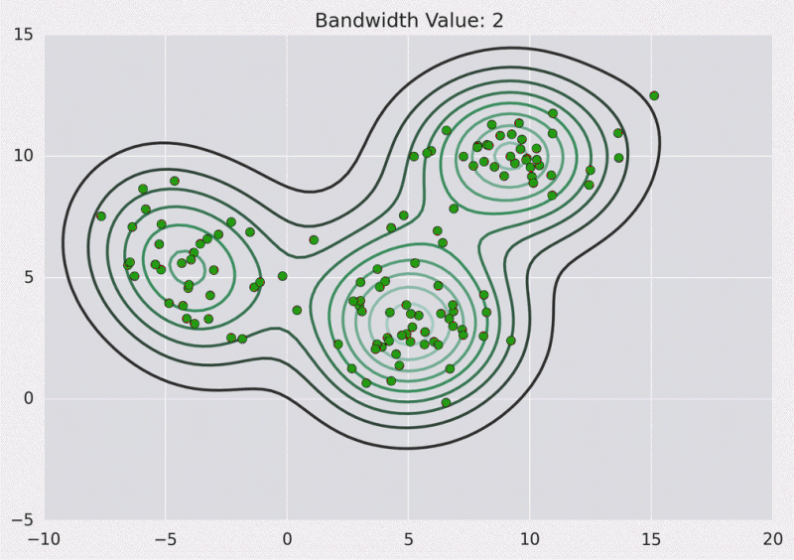
Иллюстрация сдвигов MeanShift

Slide 10
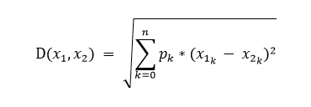
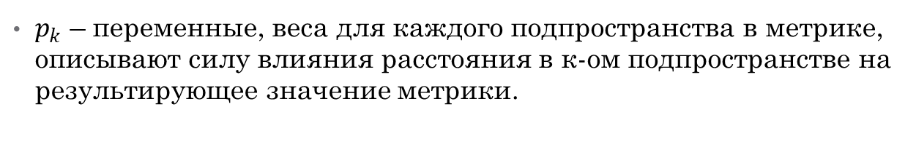
Пространстве признаков и метрика
Достаточно выбрать такое пространство признаков, которое бы удовлетворяло требованиям сегментации полноцветных изображений. Для этого было принято решение объединить несколько простых пространств: пространственного (x, y), цветового (RGB), и яркостного. (x, y, r, g, b, brightness).
$p_{k}$ – переменные, веса для каждого подпространства в метрике, описывают силу влияния расстояния в к-ом подпространстве на результирующее значение метрики.

Slide 11
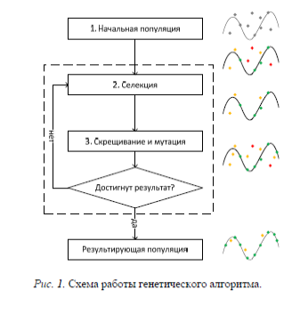
Генетический алгоритм
Генетический алгоритм – алгоритм случайного поиска, основанный на идеях заимствованных из эволюционной теории. Является разновидностью эволюционных вычислений, с помощью которых решаются оптимизационные задачи с использованием методов естественной эволюции, таких как наследование, мутации, отбор и кроссинговер.

Slide 12
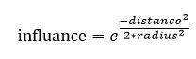
Представление данных в генетическом алгоритме
Популяция
Представлена набором из 5 особой
Особь
Цепочка генов:
[radius, xy, rgb, brightness]

Slide 13
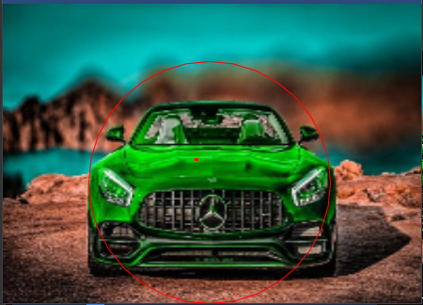
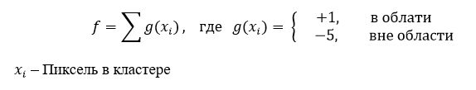
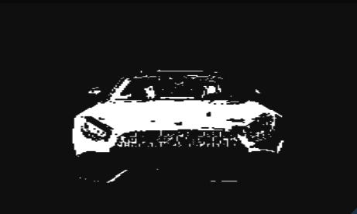
Целевая(фитнес) функция
Целевая функция выглядит таким образом:

Slide 14
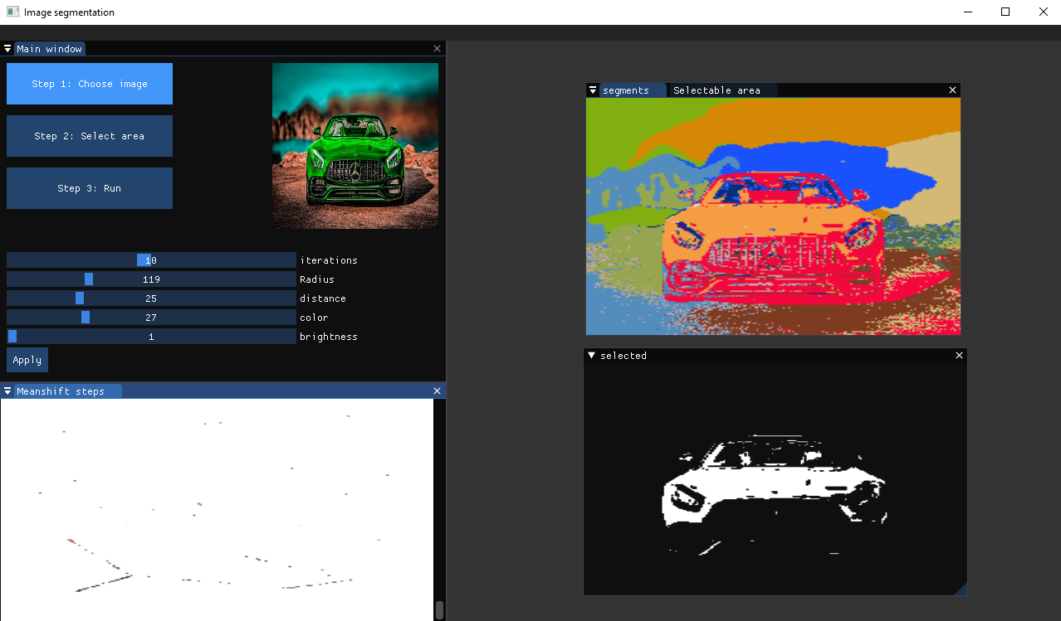
Реализация

Slide 15
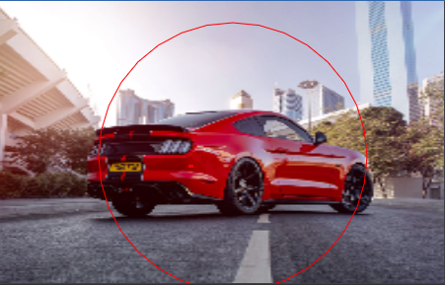
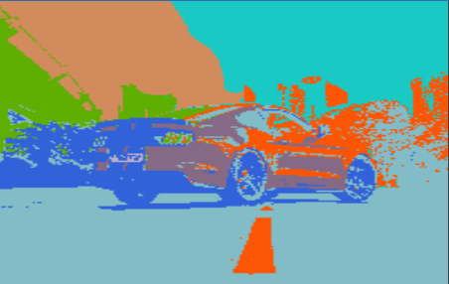

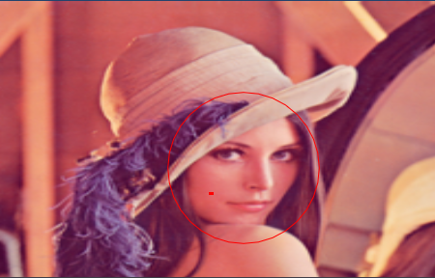
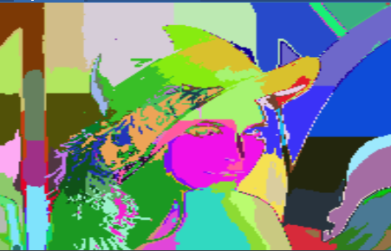

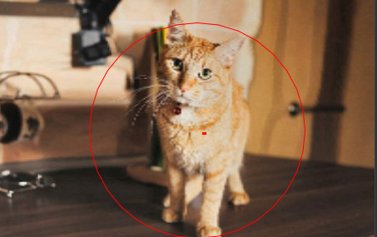

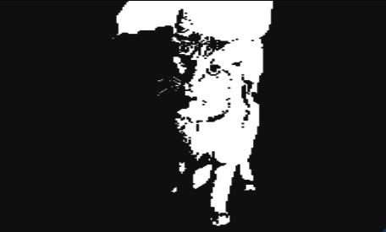
Результаты

Slide 16
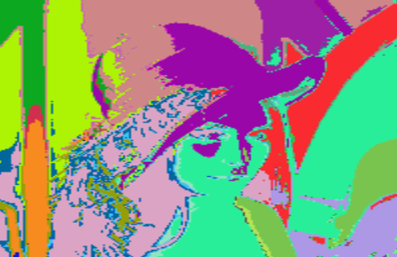

Сравнение двух алгоритмов

Slide 17
